Slide 1
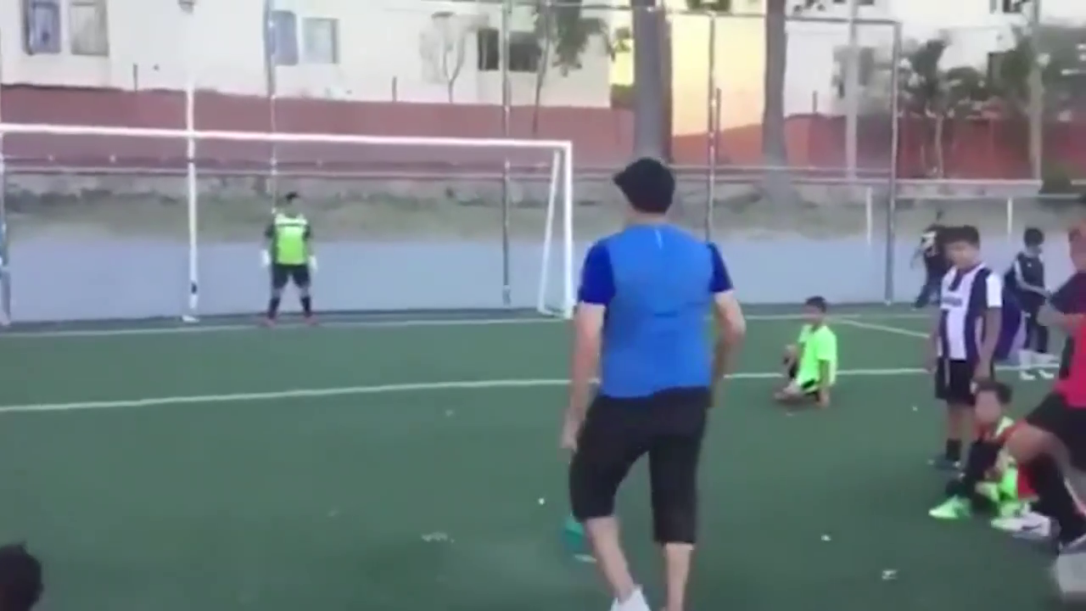
Video: Một cầu thủ bóng đá thực hiện quả phạt đền

Slide 2
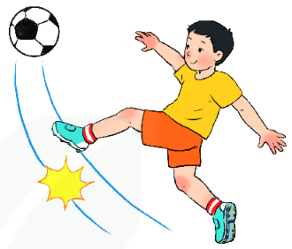
Video: Một cầu thủ bóng đá thực hiện quả phạt đền
Cầu thủ bóng đá phải thực hiện những hoạt động nào khi đá quả phạt đền?

Slide 3
Video: Một cầu thủ bóng đá thực hiện quả phạt đền
Một số hoạt động của cầu thủ khi thực hiện đá phạt đền:
Mắt quan vị trí của thủ môn.
Đánh giá xem góc nào của cầu môn là sơ hở nhất.
Điều khiển chân sút thành công quả phạt vào cầu môn.

Slide 4
BÀI 2:
XỬ LÍ THÔNG TIN

Slide 5
1. Xử lí thông tin:
Câu hỏi 1: Bộ não
của cầu thủ nhận được thông tin từ những giác quan nào?
Bộ não của cầu thủ nhận được thông tin từ thị giác

Slide 6
1. Xử lí thông tin:
Câu hỏi 2: Thông tin nào được bộ não cầu thủ ghi nhớ và sử dụng khi đá phạt?
Thông tin về vị trí và động tác của thủ môn, góc sơ hở và khoảng cách giữa các đối tượng đó.

Slide 7
1. Xử lí thông tin:
Câu hỏi 3: Bộ não xử lí thông tin nhận được thành thông tin gì?
Bộ não xử lí thông tin nhận được chuyển thành thông tin điều khiển đôi chân của cầu thủ.

Slide 8
1. Xử lí thông tin:
Câu hỏi 4: Bộ não chuyển thông tin điều khiển thành thao tác nào của cầu thủ?
Bộ não chuyển thông tin điều khiển đến hệ thống cơ bắp, thành những thao tác vận động toàn thân, đặc biệt là sự di chuyển của đôi chân, thực hiện cú sút phạt.

Slide 9
1. Xử lí thông tin:
Câu hỏi 5: Quá trình xử lí thông tin của bộ não gồm những bước nào?

Slide 10
1. Xử lí thông tin:
 Các hoạt động xử lí thông tin bao gồm:
Thu nhận thông tin.
Lưu trữ thông tin.
Xử lí thông tin.
Truyền thông tin.

Slide 11
1. Xử lí thông tin:
Lấy ví dụ về một hoạt động có ý thức của con người. Phân tích để nêu rõ 4 hoạt động trong quá trình xử lí thông tin.

Slide 12
1. Xử lí thông tin:
Ví dụ: Minh tìm hiểu một ứng dụng trên máy tính và hướng dẫn lại cho An
Thu nhận thông tin: Tìm hiểu ứng dụng qua các giác quan (thị giác, thính giác).
Lưu trữ thông tin: Bộ não lưu trữ thông tin về ứng dụng đó.
Xử lí thông tin: Bộ não xử lí những thông tin vừa tiếp nhận được.
Truyền thông tin: Minh chia sẻ những thông tin đã tìm hiểu được cho An.

Slide 13
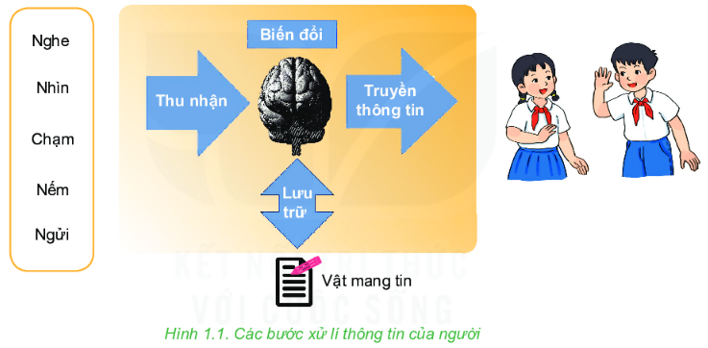
1. Xử lí thông tin:

Slide 14
LUYỆN TẬP
Mỗi việc dưới đây thuộc hoạt động nào trong quá trình xử lí thông tin?
Em đang nghe chương trình ca nhạc trên Đài tiếng nói Việt Nam
Bố em xem chương trình thời sự trên tivi.
Em chép bài trên bảng vào vở.
Em thực hiện một phép tính nhẩm.
Thu nhận thông tin
Lưu trữ thông tin
Xử lý thông tin
Truyền thông tin

Slide 15
LUYỆN TẬP
Mỗi việc dưới đây thuộc hoạt động nào trong quá trình xử lí thông tin?
E. Quan sát đường đi của một chiếc tàu biển.
F. Ghi chép các sự kiện của một chuyến tham quan.
G. Chuyển thể một bài văn xuôi thành văn bản.
H. Thuyết trình chủ đề tình bạn trước lớp.
Thu nhận thông tin
Lưu trữ thông tin
Xử lý thông tin
Truyền thông tin

Slide 16
VẬN DỤNG
Giả sử em được đi chơi xa nhà, em hãy phân tích các bước xử lí thông tin liên quan đến việc lên kế hoạch cho chuyến đi.
Phân tích hoạt động thành các bước xử lí thông tin:
Thu nhận thông tin:
(2) Lưu trữ thông tin:
(3) Xử lý thông tin:
(4) Truyền thông tin:
Đi đâu? Với ai? Xem gì? Chơi gì? Ăn gì? Mặc gì?
Ghi chép nội dung chuẩn bị kế hoạch cho chuyển đi vào giấy hoặc sổ.
Chuyển nội dung phức tạp thành dạng sơ đồ hóa, kẻ bảng,… để hình dung được toàn thể kế hoạch.
Trao đổi với người lớn, cô giáo để cũng cố kế hoạch. Chia sẻ với bạn trong lớp để hoàn thiện kế hoạch và tổ chức hoạt động.

